Slide 1
第6章 自底向上的分析--ＬＲ分析法
6.1 LR分析概述
6.2 LR(0)分析
6.3 SLR(1)分析
6.4 LR(1)分析
6.5 LALR(1)分析
6.6 二义性文法在LR分析中的应用

Slide 2
自底向上分析概述
自底向上分析法：也称移进-归约分析法。
对输入符号串自左向右进行扫描，并将输入符逐个移入一个栈中，边移入边分析，一旦栈顶符号串形成某个句型的句柄时，进行归约。重复这一过程直到归约到栈中只剩文法的开始符号时则为分析成功，
移进-归约过程是自顶向下最右推导的逆过程，而最右推导为规范推导

Slide 3
设文法G[S]为：
(1) S→aAcBe
(2) A→b
(3) A→Ab
(4) B→d
对输入串abbcde#进行分析，检查该符号串是否是G[S]的句子。
容易看出对输入串abbcde的最右推导是：
S⇒ aAcBe ⇒aAcde ⇒ aAbcde ⇒abbcde
由此我们可以构造它的逆过程即归约过程。
先设一个先进后出的符号栈，并把句子左括号“#”号放
入栈底，其分析过程如下页：

Slide 4
文法G[S]：
(1) S → aAcBe
(2) A→ b
(3) A → Ab
(4) B → d
步骤
符号栈
输入符号串
动作
1） # abbcde# 移进
2） #a bbcde# 移进
3） #ab bcde# 归约(A→b)
4） #aA bcde# 移进
5） #aAb cde# 归约(A→Ab)
S
6） #aA cde# 移进
7） #aAc de# 移进
8） # aAcd e# 归约(B→d)
A
B
9） #aAcB e# 移进
10） #aAcBe # 归约
11） #S # 接受
A
栈顶符号串b和Ab分别是产生式(2)，(3)的右部，这时到底用(2)归约还是用(3)归约？
a
b
b
c
d
e

Slide 5
自底向上分析的关键问题：
如何确定句柄？
LR分析器如何解决这个问题

Slide 6
LR分析法的归约过程是规范推导的逆过程，所以LR分析过程是一种规范归约过程。本章主要介绍LR(K)分析技术
L——从左到右扫描输入串
R——构造一个最右推导的逆过程
K——向右顺序查看输入串的K个(K≥0)符号就可唯一地确定分析器的动作是移进还是归约和用哪个产生式归约

Slide 7
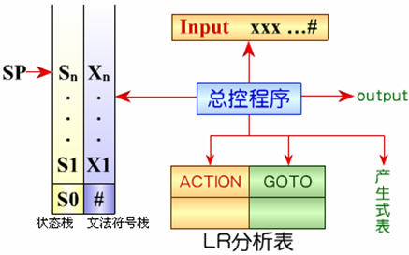
分析器的动作就是由栈顶状态和当前输入符号所决定。
LR分析器工作过程示意图如图所示。

Slide 8
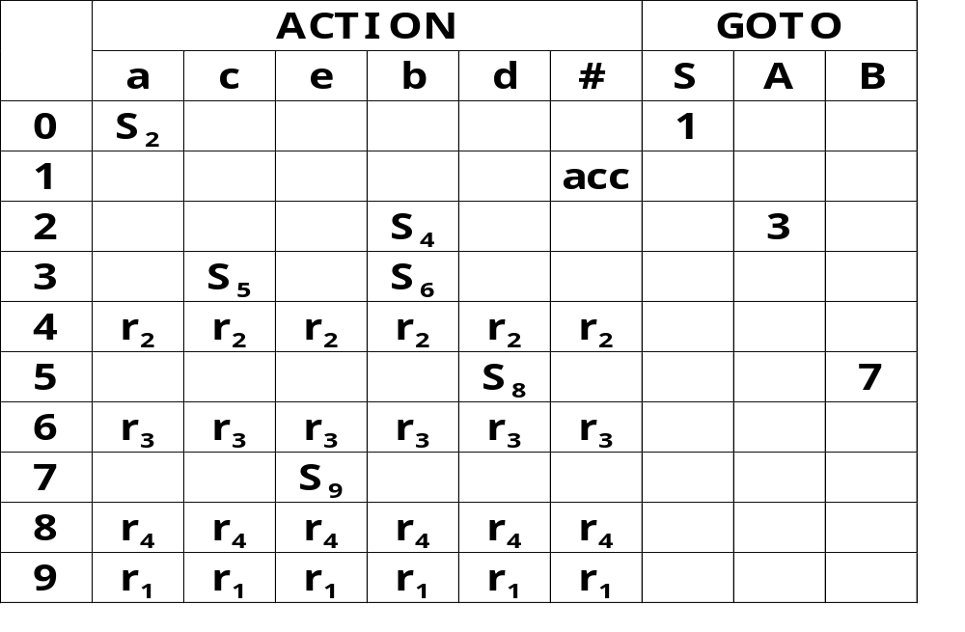

Slide 9
一个LR分析器由3个部分组成：
总控程序，也可以称为驱动程序。对所有的LR分析器总控程序都是相同的。
分析表或分析函数，分析表又可分为动作表(ACTION)和状态转换(GOTO)表两个部分，它们都可用二维数组表示。不同的文法分析表将不同，同一个文法采用的LR分析器不同时，分析表将也不同。
分析栈，包括文法符号栈和相应的状态栈，它们均是先进后出栈。

Slide 10
其中SP为栈指针，S[i]为状态栈，X[i]为文法符号栈。状态转换表用GOTO[S_{i},X]＝S_{j} 表示，规定当栈顶状态为S_{i}遇到当前文法符号为X时应转向状态S_{j}。X为终结符或非终结符。
ACTION[Si,a]规定了栈顶状态为Si时遇到输入符号a应执行的动作。动作有4种可能：
① 移进
② 归约
③ 接受acc
④ 报错

Slide 11
移进：把Sj=GOTO[Si，a]移入到状态栈，把a移入到文法符号栈其中i，j表示状态号。
归约:当在栈顶形成句柄为β时，则用β归约为相应的非终结符A，即文法中有A→β的产生式，若β的长度为r(即|β|=r)，则从 状态栈和文法符号栈中自栈顶向下去掉r个符号，即栈指针SP 减去r。并把A移入文法符号栈内，Sj=GOTO[Si，A]移进状态栈，其中Si为修改指针后的栈顶状态。
接受acc:当归约到文法符号栈中只剩文法的开始符号S时，并且输入符号串已结束即当前输入符是‘#’，则为分析成功。
报错：当遇到状态栈顶为某一状态下出现不该遇到的文法符号时，则报错，说明输入串不是该文法能接受的句子。

Slide 12
第6章 ＬＲ分析法
6.1 LR分析概述
6.2 LR(0)分析
6.3 SLR(1)分析
6.4 LR(1)分析
6.5 LALR(1)分析
6.6 二义性文法在LR分析中的应用

Slide 13
6.2 LR(0)分析
LR(0)分析表构造的思想和方法是构造其它LR分析表的基础。我们回顾前面给的例子文法G[S]为：
(1) S→aAcBe
(2) A→b
(3) A→Ab
(4) B→d

Slide 14
文法G[S]：
S → aAcBe [1]
A → b [2]
A → Ab [3]
B → d [4]
步骤
符号栈
输入符号串
动作
1） # abbcde# 移进
2） #a bbcde# 移进
3） #ab bcde# 归约(A→b)
4） #aA bcde# 移进
5） #aAb cde# 归约(A→Ab)
最右推导过程：
S ⇒aAcBe[1]
⇒aAcd[4]e[1] ⇒aAb[3]cd[4]e[1]
⇒ab[2]b[3]cd[4]e[1]
6） #aA cde# 移进
7） #aAc de# 移进
8） # aAcd e# 归约(B→d)
9） #aAcB e# 移进
10） #aAcBe # 归约
11） #S # 接受
  ab[2]b[3]cd[4]e[1]
  ⇐ aAb[3]cd[4]e[1]
  ⇐ aAcd[4]e[1]
  ⇐ aAcBe[1]
  ⇐ S
对输入串abbcde#的移进-规约分析过程
符号串abbcde是否是G[S]的子

Slide 15
对输入串abbcde#用自底向上归约的方法进行分析，当归约到第5步时栈中符号串为#aAb，我们采用了产生式(3)进行归约而不是用产生式(2)归约，而在第3步归约时栈中符号串为#ab时却用产生式(2)归约，虽然在第2步和第5步归约前栈顶符号都为b，但归约所用产生式却不同，为什么？
其原因在于规范句型的活前缀和可归前缀不同。

Slide 16
文法的规范句型的‘活前缀’和‘可归前缀’的概念
字的前缀是指该字的任意首部。
例：字abc 的前缀有ε ，a,ab,abc
在LR分析工作过程中的任何时候，栈里的符号（自栈底而向上）X1X2…Xn应该构成某个规范句型活前缀，把输入串的剩余部分配上就成为规范句型。(见下页表）

Slide 17
对输入串abbcde#的移进-规约分析过程
步骤
符号栈
输入符号串
动作
1） # abbcde# 移进
2） #a bbcde# 移进
3） #ab bcde# 归约(A→b)
4） #aA bcde# 移进
5） #aAb cde# 归约(A→Ab)
6） #aA cde# 移进
7） #aAc de# 移进
8） # aAcd e# 归约(B→d)
9） #aAcB e# 移进
10） #aAcBe # 归约（S→aAcBe）
11） #S # 接受
可归前缀：每次归约动作之前的前缀称为可归前缀
包含可归前缀在内的所有前缀称为活前缀。活前缀是规范句型的一个前缀，它不包含句柄之后的任何符号

Slide 18
  可归前缀 活前缀 句型
  ab[2] ε ,a,ab 句型abbcde
  aAb[3] ε ,a,aA,aAb 句型aAbcde
  aAcd[4] ε ,a,aA,aAc,aAcd 句型aAcde
  aAcBe[1] ε ,a,aA,aAc,aAcB,aAcBe 句型aAcBe

Slide 19


LR分析器的工作过程
逐步产生文法的规范句型活前缀的过程
当栈顶形成句柄时，立即进行归约

Slide 20
活前缀与句柄的关系
为刻划产生式右部符号已有多大一部分被识别，用项目来指示位置
项目:产生式的右部不同位置添加一个圆点表示不同的项目
①活前缀已含有句柄的全部符号
A→α·
A→α的右部α已出现在栈顶，可以归约
②活前缀只含有句柄的部分符号
A→α₁·α₂
A→α₁α₂的右部子串α₁已出现在栈顶，正期待从剩余输入串中能看到由α₂推出的符号串
③活前缀不含有句柄的任何符号
A→·α
期望从剩余输入串中能看到由某产生式A→α的右部α所推出的符号串

Slide 21
构造LR(0)项目集规范族
(1) LR(0)项目
在文法G中每个产生式的右部适当位置添加一个圆点构成项目。
例：A→ xyz 对应4个项目：
A→.xyz
A→x.yz
A→xy.z
A→xyz.
如：S→aAd 对应的项目：
S→.aAd S→a .Ad S→aA .d S→aAd .
对于A→ε的LR(0)项目只有A→．

Slide 22
注意：
（1）凡是圆点在最右端的项目，称为归约项目。
如：A→xyz. 用r表示归约
（2）对文法开始符号的归约项目称为接受项目，用acc表示
如：S → α . S 是开始符
（3）形如A → α . B β的项目称为待归约项目，即表明所对
应状态正等待分析完非终结符B所能推出的串归约成B，
才能分析A的右部
（4）形如A → α . a β的项目称为移进项目，即终结符a移进
符号栈。移进用S表示

Slide 23
构造识别活前缀的DFA
有两种方法
（1）求出文法的所有项目，按一定规则构造NFA再确定化为DFA
（2）直接构造DFA（重点掌握）

Slide 24
构造识别活前缀的DFA:
G[S]拓广为:
(0) S’ → S
  (1)S →a A c B e
  (2)A →b
  (3)A →Ab
  (4)B →d
回顾前面自动机的内容：
S
(0)
S’
0
1
a
A
c
B
e
(1)
S
2
3
4
5
6
7
b
(2)
A
8
9
A
b
(3)
A
10
11
12
d
句柄的识别
B
13
(4)
14

Slide 25


Slide 26
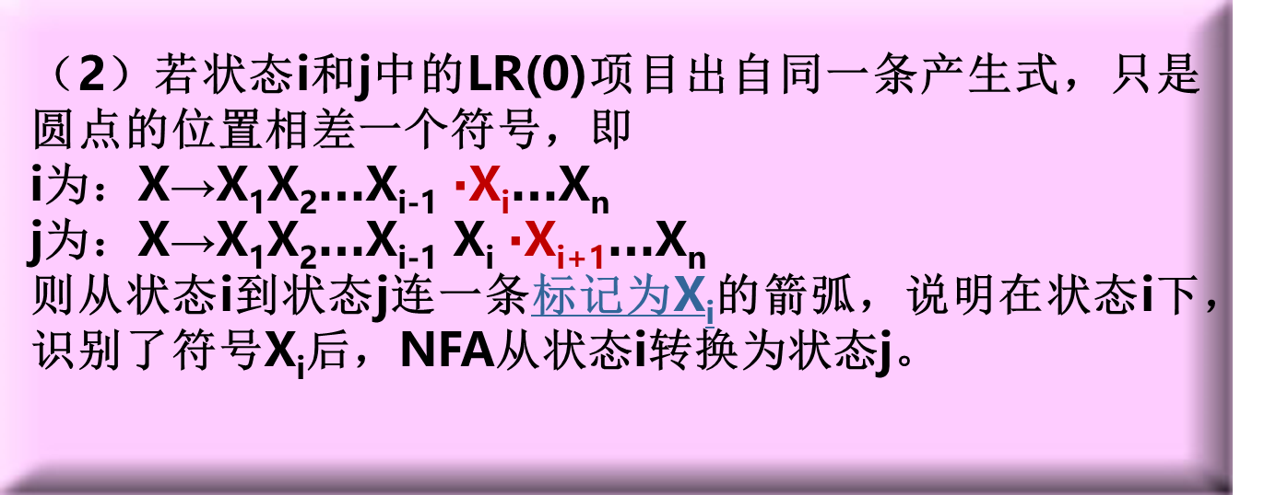
构造活前缀的DFA方法一：NFA→ DFA
（1）设所有LR(0)项目分别对应NFA的一个状态，其中含有文法开始符号的产生式S'→S的第一个项目（S'→·S）作为NFA的唯一初态，归约项目对应为终态。

Slide 27
（3）若状态i为待约项目，即
i为：A→α·Bβ
则会有以非终结符B为左部的相关项目及其相应状态，如状态k，
k为：B→·γ
则从状态i到状态k连一条标记为ε的箭弧。

Slide 28
例题：将文法G拓展为G’,目的是为了使文法有且仅有一个接受项目。
例 ：文法G：
E→aA|bB
A→cA|d
B→cB|d
拓展后变为：
(1)S′→E
(2)E→aA
(3)E→bB
(4)A →cA
(5)A →d
(6)B →cB
(7) B →d

Slide 29
构造该文法的项目有：
1． S′→·E 10. A→d·
2． S′→E· 11. E→·bB
3． E→·aA 12. E→b·B
4． E→a·A 13. E→bB·
5． E→aA· 14. B→·cB
6． A→·cA 15. B→c·B
7． A→c·A 16. B→cB·
8． A→cA· 17. B→·d
9． A→·d 18. B→d·

Slide 30
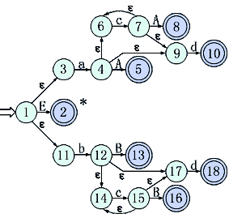
1． S′→·E 10. A→d·
2． S′→E· 11. E→·bB
3． E→·aA 12. E→b·B
4． E→a·A 13. E→bB·
5． E→aA· 14. B→·cB
6． A→·cA 15. B→c·B
7． A→c·A 16. B→cB·
8． A→cA· 17. B→·d
9． A→·d 18. B→d·
识别活前缀的NFA

Slide 31
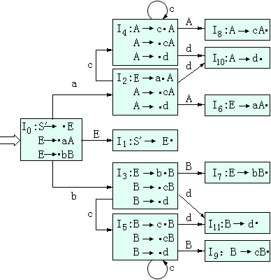
对于图中识别活前辍的NFA我们可以利用第4章讲过的子集法将其确定化。对确定化后的DFA如果把每个子集中所含状态集对应的项目写在新的状态中，结果图所示。

Slide 32
构造识别文法活前缀DFA的方法二（直接构造）
LR(0)项目集规范族的构造
我们可以分析上图中每个状态中项目集的构成，不难发现如下规律：
若状态中包含形如A→α·Bβ的项目，则形如B→·γ的项目也在此状态内。

Slide 33
1． S′→·E 10. A→d·
2． S′→E· 11. E→·bB
3． E→·aA 12. E→b·B
4． E→a·A 13. E→bB·
5． E→aA· 14. B→·cB
6． A→·cA 15. B→c·B
7． A→c·A 16. B→cB·
8． A→cA· 17. B→·d
9． A→·d 18. B→d·
例如: (0)S′→E (1)E→aA
(2)E→bB (3)A →cA
(4)A →d (5)B →cB
(6) B →d
0状态中项目集为:
{S′→·E，E→·aA, E→·bB}。

Slide 34
有了初态的项目集，其它状态的项目集如何求出？
例如:(0)S′→E
(1)E→aA
(2)E→bB
(3)A →cA
(4)A →d
(5)B →cB
(6) B →d
初态{S′→·E，E→·aA,E→·bB}
I2:E→a.A
A →.cA
A →.d
a
I0:S′→·E
E→·aA
E→·bB
E
I1:S′→E·
b
I3:E→b.B
B→.cB
B →.d
注意：若圆点后为非终结符则可对其求闭包，得到该状态的项目集。

Slide 35
例:G[S]为:
S →a A c B e
  A →b
  A →Ab
  B →d
  构造识别活前缀的DFA

Slide 36
G[S]拓广为:
S’ → S
  S →a A c B e
  A →b
  A →Ab
  B →d
I₄ : A → b •
I₆ : A → A b •
b
b
I₂ : S → a • A c B e
A → • b
A → • Ab
I₁ : S’ → S •
A
I₃ : S → a A • c B e
A → A • b
S
a
c
I₀ : S’ → • S
S → • a A c B e
I₅ : S → a A c • B e
B → • d
B
I₇ : S → a A c B • e
e
d
I₉ : S → a A c B e •
I₈ : B → d •

Slide 37
按上述方法建立识别活前缀的DFA结果前面的相同
(0)S′→E
(1)E→aA
(2)E→bB
(3)A →cA
(4)A →d
(5)B →cB
(6) B →d

Slide 38
由前面可知LR(0)项目集规范族的项目类型分为四种：
移进项目： 如： E→·aA
归约项目：如： E →aA.
待约项目：如： E → a.A
接受项目：如： S′→E·

Slide 39
一个项目集中可能包含以上四种不同的项目，但是在LR（0）分析中，一个项目集中不能有下列情况存在：
移进和归约的冲突
形如：A→α·aβ
B→γ·
2） 归约-归约冲突
形如： A→β·
B→γ·

Slide 40
对一个文法的LR(0)项目集规范族不存在移进-归约，或归约-归约冲突时，称这个文法为LR(0)文法。

Slide 41
LR(0)分析表的构造
例:G[S]为:
S →a A c B e
  A →b
  A →Ab
  B →d
  构造它的LR(0)分析表。

Slide 42
G[S]拓广为:
(0) S’ → S
  (1)S →a A c B e
  (2)A →b
  (3)A →Ab
  (4)B →d
I₄ : A → b •
I₆ : A → A b •
b
b
I₁ : S’ → S •
I₂ : S → a • A c B e
A → • b
A → • Ab
I₃ : S → a A • c B e
A → A • b
A
S
a
c
I₀ : S’ → • S
S → • a A c B e
I₅ : S → a A c • B e
B → • d
B
I₇ : S → a A c B • e
d
e
I₈ : B → d •
I₉ : S → a A c B e •

Slide 43
G[S]的LR(0)分析表

Slide 44
对输入串abbce#的分析过程
Step states. Syms. The rest of input action goto
1 0 # abbce# s2
2 02 #a bbce# s4
3 024 #ab bce# r2 3
4 023 #aA bce# s6
5 0236 #aAb ce# r3 3
6 023 #aA ce# s5
7 0235 #aAc e# 出错
说明abbce#不是文法 G[S]的句子

Slide 45
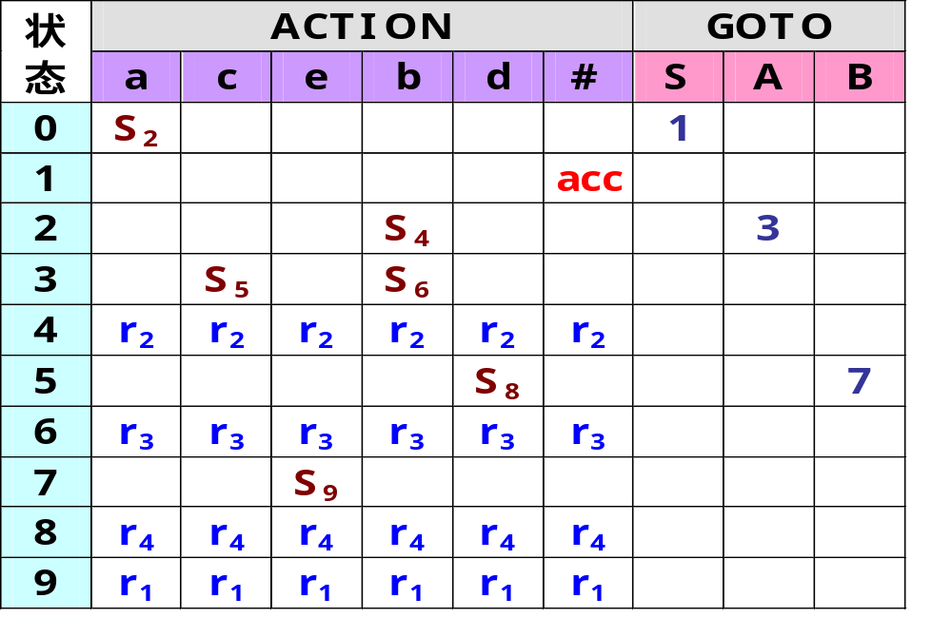









LR(0)分析举例
G[S] ：
(0) S’ → S
(1)S→aAcBe
(2) A→b
(3) A→Ab
(4) B→d

Slide 46


G[S] ：
(0) S’ → S
(1) S→aAcBe
(2) A→b
(3) A→Ab
(4) B→d

Slide 47







G[S] ：
(0) S’ → S
(1) S→aAcBe
(2) A→b
(3) A→Ab
(4) B→d

Slide 48
LR分析算法描述
将S₀移进状态栈，# 移进符号栈，S为状态栈栈顶状态
a=getsym( ) //读入第一个符号给a
while(ACTION[S,a]!=acc )
{
if ACTION[S,a]=S_{i}{
PUSH i,a(分别进栈); a=getsym( ) ;//读入下一个符号给a}
else if ACTION[S,a]=rj (第j条产生式为A→β) {
将状态栈和符号栈分别弹出|β| 项;push(A);
将GOTO[S’,A] 移进状态栈（S’为当前栈顶状态）;}
else error( );
}

Slide 49
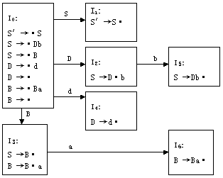
已知拓展文法G’为：
(0) S'→S
(1) S → Db
(2) S → B
(3) D → d
(4) D →ε
(5) B → Ba
(6) B →ε
画出识别G′活前缀的DFA，
判断它是否是LR(0)文法？
并说明理由。

Slide 50
第6章 ＬＲ分析法
6.1 LR分析概述
6.2 LR(0)分析
6.3 SLR(1)分析
6.4 LR(1)分析
6.5 LALR(1)分析
6.6 二义性文法在LR分析中的应用

Slide 51
SLR(1)分析
由于大多数适用的程序设计语言的文法不能满足LR(0)文法的条件，即使是描述一个实数变量说明这样简单的文法也不一定是LR(0)文法。

Slide 52
现举实型变量说明文法为例：
＜实型变量说明＞→ real＜标识符表＞
＜标识符表＞→＜标识符表＞，i
＜标识符表＞→i
将该文法缩写后并拓广为G′如下：
(0) S′→S
(1) S→rD
(2) D→D,i
(3) D→i

Slide 53
首先构造该文法G′的识别活前缀的DFA如图
(0) S′→S
(1) S→rD
(2) D→D,i
(3) D→i
I3:
S →rD.
D →D.,i
，
I5:
D →D,.i
I1:S’ →S.
D
i
S
I2:
S →r.D
D →.D,i
D →.i
I6:D →D,i.
I0:
S’ →．S
S →.rD
r
i
I4:
D →i.
实数说明文法的LR(0)分析表
状态
其中I3中含有移进/归约冲突，如何解决冲突？？
ACTION
GOTO
r
，
i
#
S
D
0
1
2
3
4
5
6
S2
.
.
r1
r3
.
r2
.
.
.
r1, S5
r3
.
r2
.
.
S4
r1
r3
S6
r2
.
acc
.
r1
r3
.
r2
1
.
.
3

Slide 54
SLR(1)分析法
若LR(0)项目集规范族中有项目集I_{k}含移进-归约或归约-归约冲突
I_{k}={ X→α.bβ, A→γ.， B→δ.}
若FOLLOW(A)∩ FOLLOW(B) =φ
FOLLOW(A)∩{b}=φ
FOLLOW(B)∩{b}=φ
则解决冲突的SLR(1)技术：对于归约项目向前查看一个符号
对a=b 则移进b.
对a ∈FOLLOW(A) 则用A→γ归约
对a ∈FOLLOW(B) 则用B→δ归约
此外，报错。
当文法的LR(0)项目集规范族中存在移进-归约冲突或归约-归约冲突，但能用SLR(1)技术解决冲突称此文法为SLR(1)文法

Slide 55
在上例中的I3如下：
I3：S→rD·
D→D·，i
因为I3中存在移进个归约的冲突，采用SLR（1）的方法看看是否可以解决：
Follow(S) ∩ {,}={#} ∩ {,}=∅
所以遇到‘，’就移进，遇到＃就归约。

Slide 56
实数说明文法的SLR(1)分析表
状态
ACTION
GOTO
r
,
i
#
S
D
0
1
2
3
4
5
6
S2
.
.
.
r3
.
r2
.
.
.
S5
r3
.
r2
.
.
S4
.
r3
S6
r2
.
acc
.
r1
r3
.
r2
1
.
.
3

Slide 57
【例】G[E]：
E→E+T
E→T
T→T*F
T→F
F→(E)
F→i
判断文法G[E]是否为LR(0)文法。
解答：
文法G[E]拓广为G[E′]；
（0）E′→E
（1）E→E+T
（2）E→T
（3）T→T*F
（4）T→F
（5）F→(E)
（6）F→i

Slide 58
I₀ ： E'→·E
E→·E+T
E→·T
T→·T*F
T→·F
F→·(E)
F→·i
I₁： E'→E·
E→E·+T
I₂： E→T·
T→T·*F
I₃： T→F·
I₄： F→(·E)
E→·E+T
E→·T
T→·T*F
T→·F
F→·(E)
F→·i
I₅：F→i·
I₆： E→E+·T
T→·T*F
T→·F
F→·(E)
F→·i
I₇： T→T*·F
F→·(E)
F→·i
I₈： F→(E·)
E→E·+T
I₉： E→E+T·
T→T·*F
I₁₀： T→T*F·
I₁₁： F→(E)·
识别表达式文法活前缀的DFA见P141图6.10

Slide 59
不难看出在I1，I2，I9中存在移进-归约冲突，因而这个表达式文法不是LR(0)文法，也就不能采用LR(0)方法分析
在I1中：E′→E·
E →E·+T
由于FOLLOW(E′)={#},而E′→E·是唯一的接受项目，所以当且仅当遇到句子的结束符"#"号时才被接受。又因{#}∩{+}＝∅ ，因此I1中的冲突可解决。

Slide 60
I2: E→T.
T →T.*F
I9: E→E+T.
T →T.*F
存在移进-归约冲突
LR(0) ACTION表
输入符号a
i
+
*
(
)
#
状态s
不是LR(0)文法
0
S5
S4
1
S6
acc
表中含多重定义
2
r2
r2
S7 r2
r2
r2
r2
3
4
5
6
7
8
9
r1
r1
S7 r1
r1
r1
r1
10
11

Slide 61
I2: E→T.
T →T.*F
I9: E→E+T.
T →T.*F
FOLLOW(E) ={+,),# }
FOLLOW(E) ∩{*}＝ ∅
SLR(1) ACTION表
表中每个入口不含多重定义
输入符号a
i
+
*
(
)
#
状态s
是SLR(1)文法
0
1
acc
2
r2
S7
r2
r2
3
4
5
6
7
8
9
r1
S7
r1
r1
10
11

Slide 62
由以上考查该文法在I1，I2，I9三个项目集(状态)中存在的移进-归约冲突都可以用SLR(1)方法解决，因此该文法是SLR(1)文法。 SLR(1)分析表的构造与LR(0)分析表的构造类似，仅在含有冲突的项目集中分别进行处理。
如果对所有归约项目都采取SLR(1)的处理思想，即对所有归约项目都求非终结符的FOLLOW集合，对于这样构造的SLR(1)分析表我们不访称它为改进的SLR(1)分析表。

Slide 63
解答：
文法G[E]拓广为G[E′]；
（0）E′→E
（1）E→E+T
（2）E→T
（3）T→T*F
（4）T→F
（5）F→(E)
（6）F→i
【例】G[E]：
E→E+T
E→T
T→T*F
T→F
F→(E)
F→i
判断文法G[E]是否为SLR(1)文法。
Follow(E′)={#}
Follow(E)={#,),+}
Follow(T)={#,),+,*}
Follow(F)={#,),+,*}
我们可构造它相应的改进的SLR(1)分析表见P142表6.8所示。

Slide 64
表达式文法改进的SLR(1)分析表
状态
ACTION
GOTO
i
+
*
(
)
#
E
T
F
0
1
2
3
4
5
6
7
8
9
10
11
S5
.
.
.
S5
.
S5
S5
.
S6
r2
r4
.
r6
..
.
S6
r1
r3
r5
.
.
S7
r4
.
r6
.
.
.
S7
r3
r5
S4
.
.
.
S4
.
S4
S4
.
.
r2
r4
.
r6
.
.
S11
r1
r3
r5
.
acc
r2
.
r4
r6
.
.
.
r1
r3
r5
1
.
.
.
8
2
.
.
.
2
.
9
3
.
.
.
3
.
3
10

Slide 65
对输入串i+i*i#的SLR(1)分析过程
步骤
状态栈
符号栈
输入串
ACTION
GOTO
1
2
3
4
5
6
7
8
9
10
11
12
13
14
0
05
03
02
01
016
0165
0163
0169
01697
016975
01697(10)
0169
01
#
#i
#F
#T
#E
#E+
#E+i
#E+F
#E+T
#E+T*
#E+T*i
#E+T*F
#E+T
#E
i+i*i#
+i*i#
+i*i#
+i*i#
+i*i#
i*i#
*i#
*i#
*i#
i#
#
#
#
#
S5
r6
r4
r2
S6
S5
r6
r4
S7
S5
r6
r3
r1
acc
.
3
2
1
.
.
3
9
.
.
10
9
1

Slide 66
已知文法G[S]：
S→AB
A →aBa|ε
B →bAb| ε
1、该文法是否是SLR（1）文法吗？
2、若是，请构造它的分析表。
3、给出输入串baab#的分析过程

Slide 67
(0)S’ →S (3) A →ε
(1) S→AB (4)
(2)A →aBa
B →bAb
I1: S’ →S.
(5) B →ε
S
I2:
S →A.B
B →.bAb
B →.
B
I4:S →AB.
I0：S’ →.S
S →.AB
A →.aBa
A →.
A
a
b
I3:A →a.Ba
B →.bAb
B →.
B
I6:A →aB.a
a
b
a
I8:A →aBa.
I7:B →bA.b
A
I5: B →b.Ab
A →.aBa
A →.
b
I9:B →bAb.

Slide 68
SLR（1）分析表
状态 | Action | Goto
 | a b # | S A B
0 | S3 r3 r3 | 1 2
1 | acc
2 | r5 S5 r5 | 4
3 | r5 S5 r5 | 6
4 | r1
5 | S3 r3 r3 | 7
6 | S8
7 | S9
8 | r2 r2
9 | r4 r4

Slide 69
(0)S’ →S (3) A →ε
(1) S→AB (4)
(2)A →aBa
B →bAb
(5) B →ε
对输入串baab#的分析过程
步骤 | 状态栈 | 符号栈 | 输入串 | 动作
（1） | 0 | # | baab# | r3 A→ε
（2） | 02 | #A | baab# | S5
（3） | 025 | #Ab | aab# | S3
(4) | 0253 | #Aba | ab# | r5 B→ε
(5) | 02536 | #AbaB | ab# | S8
(6) | 025368 | #AbaBa | b# | r2
(7) | 0257 | #AbA | b# | S9
(8) | 02579 | #AbAb | # | 4
(9) | 024 | #AB | # | 1
(10) | 01 | #S | # | acc

Slide 70
第6章 ＬＲ分析法
6.1 LR分析概述
6.2 LR(0)分析
6.3 SLR(1)分析
6.4 LR(1)分析
6.5 LALR(1)分析
6.6 二义性文法在LR分析中的应用

Slide 71
SLR分析法存在的问题：
例如下列文法G′为：
(0) S′→S
(1) S→aAd
(2) S→bAc
(3) S→aec
(4) S→bed
(5)A →e

Slide 72
(0) S′→S
(1) S→aAd
(2) S→bAc
(3) S→aec
(4) S→bed
(5)A →e
识别活前缀的有限自动机DFA见P143如图6.11所示，可以发现在项目集I5和I7中存在移进和归约冲突。
I5：S→ae·c I7：S→be·d
A→e· A→e·
而归约项目左部非终结符的FOLLOW(A)={c,d}
在I5中，FOLLOW(A)∩{c}={c,d}∩{c}≠∅
在I7中，FOLLOW(A) ∩{d}={c,d}∩{d}≠ ∅
因此I5，I7中冲突不能用SLR(1)方法解决。只能考虑用下面将要介绍的LR(1)方法解决。

Slide 73

SLR分析法存在的另一问题
项目集I_{k} 含有项目A→α·，在k状态下，若a∈FOLLOW(A)，则用A→α归约
这种归约可能导致归约扩大化？？？？？
有可能存在归约扩大化现象，因为 跟随在A后的终结符号即Follow(A)中的符号不一定在规范句型中出现。
A →α.B β
B →.γ
FOLLOW(B)
FIRST(β)

Slide 74
例如：在识别表达式文法的活前缀DFA中，(见P141图6.10)在项目集I2{E→T· T→T·*F}，存在移进-归约冲突:
若用SLR(1)分析(见P142表6.9)，当栈顶状态为2，栈中符号为#T，当前输入符为‘)’，而‘)’属FOLLOW(E)中，这时按SLR(1)方法应用产生式E→T进行归约，归约后栈顶符号为#E，而再加当前符‘)’后，栈中为#E)不是表达式文法规范句型的活前缀。 因此这个归约是多余的。
因此可以看出SLR(1)方法虽然相对LR(0)有所改进，但仍然存在着多余归约，也说明SLR(1)方法向前查看一个符号的方法仍不够确切，LR(1)方法恰好是要解决SLR(1)方法在某些情况下存在的无效归约问题。

Slide 75
LR(1)方法
若 A →α.B β ∈ I
则 B →.γ ( B → γ 是一产生式) ∈ I
把FIRST(β)中的符号作为用B → γ归约的搜索符，向前搜索符
在LR(1)方法中，重新定义项目,使每个项目附带一个向前搜索符。
LR(1)项目的一般形式：
[ A→α.Bβ，a ]

Slide 76
LR(1)项目集族的构造
构造LR(1)项目集的闭包函数CLOSURE(I)按如下方式构造:
a) I 的任何项目都属于CLOSURE(I)
b) 若有项目[A→α·Bβ,a ]属于CLOSURE(I)，则
[B→·γ,b]也属于CLOSURE(I)中。 其中B→γ是文法
中的产生式，b∈FIRST(βa)，
c) 重复b)直到CLOSURE(I)不再增大为止。

Slide 77
例：已知文法G[S]如下
(1)S→BB (2)B→aB (3)B→b
1、构造LR(1)项目集规范族
2、列出LR(1)分析表

Slide 78
G’[S’]：(0)S’→ S (1)S → BB (2)B→aB (3)B →b
I₀:S’ →•S,#
S →•BB,#
B →•aB,a/b
B →•b,a/b
s
I₁:S’ →S•,#
b
B
I₂:S →B•B,#
B →•aB,#
B →•b,#
B
I₅:S →BB•,#
a
I₄:B →b•,a/b
a
a
I₆:B →a•B,#
B →•aB,#
B →•b,#
b
a
b
b
I₃:B →a•B,a/b
B →•aB,a/b
B →•b,a/b
B
I₇:B →b•,#
B
I₉:B →aB•,#
I₈:B →aB•,a/b
LR(1)项目集和转换函数

Slide 79
文法G’[S’]：(0) S’→ S (1)S → BB (2)B→aB (3)B →b
ACTION
GOTO
状态
a
b
#
S
B
0 S3 S4 1 2
1 acc
2 S6 S7 5
3 S3 S4 8
4 r3 r3
5 r1
6 S6 S7 9
7 r3
8 r2 r2
9 r2
LR(1)分析表

Slide 80
如果一个文法的LR(1)分析表中不含多重入口时(或任何一个LR(1)项目集中无移进—归约或归约—归约的冲突,则称该文法为LR(1)文法.

Slide 81
课堂练习：
已知一文法：
(0) S′→S
(1) S→L=R
(2) S→R
(3) L→*R
(4) L→i
(5)A →L
画出它的LR（1）项目集及转换函数

Slide 82
(0) S′→S
(1) S→L=R
(2) S→R
(3) L→*R
(4) L→i
(5)R →L
I9 S→ L = R •,#
I1 S′→ S •,#
S
R
L
=
I6
S→ L = • R,#
R → • L,#
L→ • *R, #
L→ • i, #
I2
S→ L • =R,#
R → L •,#
I0
S′→ • S,#
S→ • L=R,#
S→ • R,#
L→ • *R,=/#
L→ • i,=/#
R → • L,#
L
R
I3 S→ R •,#
i
*
*
*
*
I4
L→ * • R,=/#
R → • L,=/#
L→ • *R,=/#
L→ • i,=/#
I11
L→ * • R, #
R → • L,#
L→ • *R, #
L→ • i, #
i
i
I5 L→ i •,=/#
L
R
I7 L→ * R •,=/#
L
R
i
I13 L→ * R •, #
I8 R → L •,=/#
I12 L→ i •, #
I10 R → • L,#

Slide 83
while （A＜B） do if （C＜D） then X∶=Y+Z
将被翻译成如下的一串四元式：
100 if A<B goto
101 goto
102 if C＜D goto
103 goto 100
104 T∶=Y+Z
105 X∶=T
106 goto 100
107
102
107
104

Slide 84
if a>4
then while x<10 do x:=x+2
else x:=y
将它翻译成四元式代码
100 If a>4 goto 102
goto 107
if x<10 goto 104
goto 106
X:=X+2
goto 102
goto 108
x:=y

Slide 85
第7章 ＬＲ分析法
6.1 LR分析概述
6.2 LR(0)分析
6.3 SLR(1)分析
6.4 LR(1)分析
6.5 LALR(1)分析
6.6 二义性文法在LR分析中的应用

Slide 86
例：G(S):S → BB B→aB B →b
拓展文法 : (0)S’ → S (1) S → BB (2) B→aB (3) B →b
I₀:S’ →•S,#
S →•BB,#
B →•aB,a/b
B →•b,a/b
s
I₁:S’ →S•,#
b
B
I₂:S →B•B,#
B →•aB,#
B →•b,#
B
I₅:S →BB•,#
a
I₄:B →b•,a/b
a
a
I₆:S →a•B,#
B →•aB,#
B →•b,#
b
a
b
b
I₃:B →a•B,a/b
B →•aB,a/b
B →•b,a/b
B
I₇:B →b•,#
B
I₉:B →aB•,#
I₈:B →aB•,a/b
其中I3和I6，I4和I7，I8和I9分别为同心集。

Slide 87
LALR(1)分析法
LALR—在SLR(1)和LR(1)间寻找折衷办法
(状态数目，分析能力)
LALR (lookahead LR)
合并同心集I₃和I₆
I₃:B →a•B,a/b
B →•aB,a/b
B →•b,a/b
I₄:B →b•,a/b
I₈:B →aB•,a/b
I₇:B →b•,#
I₉:B →aB•,#
I₆:S →a•B,#
B →•aB,#
B →•b,#
I₃₆:B →a•B,a/b/#
B →•aB,a/b/#
B →•b,a/b/#
I₃和I₆
I₄和I₇
I₈和I₉

Slide 88
G’[S’]：S’→ S S → BB B→aB B →b
I₀:S’ →•S,#
S →•BB,#
B →•aB,a/b
B →•b,a/b
s
I₁:S’ →S•,#
b
B
I₂:S →B•B,#
B →•aB,#
B →•b,#
B
I₅:S →BB•,#
b
a
I₄₇:B →b•,a/b/#
b
a
a
I₃₆:B →a•B,a/b/#
B →•aB,a/b/#
B →•b,a/b/#
B
I₈₉:B →aB•,a/b/#
合并同心集I₃和I₆ I₄和I₇ I₈和I₉ ，得到新项目集I_{36、}I₄₇和I₈₉

Slide 89
G’[S’]：S’→ S S → BB B→aB B →b
I₀:S’ →•S,#
S →•BB,#
B →•aB,a/b
B →•b,a/b
S
I₁:S’ →S•,#
b
B
I₂:S →B•B,#
B →•aB,#
B →•b,#
B
I₅:S →BB•,#
b
a
I₄₇:B →b•,a/b/#
b
a
LALR(1)分析表
a
I₃₆:B →a•B,a/b/#
B →•aB,a/b/#
B →•b,a/b/#
ACTION
GOTO
状态
a
b
S
B
#
B
0 S_{3,6} S_{4,7} 1 2
1 acc
2 S_{3,6} S_{4,7} 5
3,6 S_{3,6} S_{4,7} 8,9
4,7 r₃ r₃ r₃
5 r₁
8,9 r₂ r₂ r₂
I₈₉:B →aB•,a/b/#

Slide 90
同心集合并后仍不包含冲突，因此该文法满足LALR(1) 要求。
合并同心集有几个问题需要说明。
(1) 同心集是指心相同的项目集合并在一起，因此同
心集合并后心仍相同，只是超前搜索符集合为各
同心集超前搜索符集合的和集。
(2) 对于合并同心集后的项目集的转换函数仍为同心集，因为相同的心之转换函数的心仍相同，即仍属同心集，所以合并同心集后转换函数为自动合并，如例中I3和I6为同心集，它们的转换函数分别为：
I3： GO(I3，a)= I3
GO(I3，b)= I4
GO(I3，B)= I8
I6： GO(I6，a)= I6
GO(I6，b)= I7
GO(I6，B)= I9
然而，I3和I6，I4和I7，I8 和I9分别都为同心集。

Slide 91
(3) 若文法是LR(1)文法，合并同心集后若有冲突也只可能是归约-归约冲突，而不可能产生移进-归约冲突
对(3)的证明不防假设某LR(1)文法的项目集Ik 与Ij为同心集，
其中：
Ik 为：[A→α·，u1]
[B→β·aγ,b]
Ij 为：[A→α·,u2]
[B→β·aγ,c]
其中u1，u2分别为超前搜索符集合，因为假设文法是LR(1)的，所以不可能有移进-归约冲突，也就是在Ik 中{u1}∩{a}= ，在Ij中有{u2}∩{a}= ，显然合并同心集后({u1}∪{u2})∩{a}=

Slide 92
(4) 合并同心集后对某些错误发现的时间会产生推迟现象，但错误的出现位置仍是准确的。这意味着LALR(1)分析表比LR(1)分析表对同一输入串的分析可能会有多余归约。这个问题将在后面用例子来说明。
现在我们举例说明由于合并同心集可能对某些错误发现的时间产生推迟现象。
上例所给文法识别的句子集合是正规式，a*ba*b，也就是该文法可推出的句子必须含有两个b且以b为结尾。因而输入串若为ab#，显然不是这个文法能推出的句子。但用LR(1)分析表分析和用LALR(1)分析表分析时发现错误的时间不同，现将分析步骤分别写出如下。

Slide 93
对例输入串ab#用LR(1)分析的过程
步骤
状态栈
符号栈
输入串
ACTION
GOTO
1 0 # ab# S₃
2 03 #a b# S₄
3 034 #ab # 出错

Slide 94
表6.14 对输入串ab#用LALR(1)分析的过程
步骤
状态栈
符号栈
输入串
ACTION
GOTO
1 0 # ab# S_{3,6}
2 0(3,6) #a b# S_{4,7}
3 0(3,6)(4,7) #ab # r₃ (8,9)
4 0(3,6)(8,9) #aB # r₂ 2
5 02 #B # 出错

Slide 95
第6章 ＬＲ分析法
6.1 LR分析概述
6.2 LR(0)分析
6.3 SLR(1)分析
6.4 LR(1)分析
6.5 LALR(1)分析
6.6 二义性文法在LR分析中的应用

Slide 96
二义性文法在ＬＲ分析中的应用
我们已经知道任何一个二义性文法绝不是LR类文法，也不是一个算符优先文法或LL(k)文法，任何一个二义性文法不存在与其相应的确定的语法分析器，但是对某些二义性文法，我们可以人为地给出优先性和结合性的规定，从而可能构造出比相应非二义性文法更优越的LR分析器。

Slide 97
例：表达式文法：
E’ →E
E →E+E
E →E*E
E →(E)
E →i
如：规定在表达式文法中
i的优先性最高
‘*’ ·＞ ‘＋’
‘*’和 ‘＋’ 都服从左结合

Slide 98
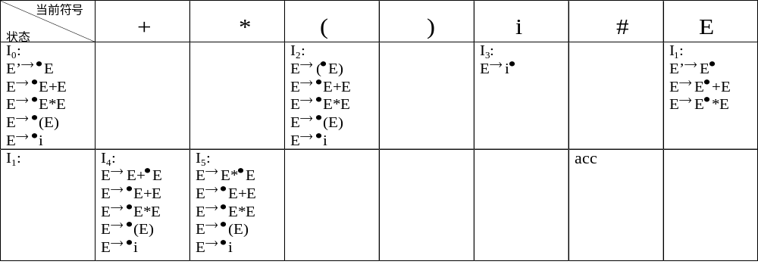
算术表达式二义性文法的
LR(0)项目集及状态转换矩阵P149-P150

Slide 99
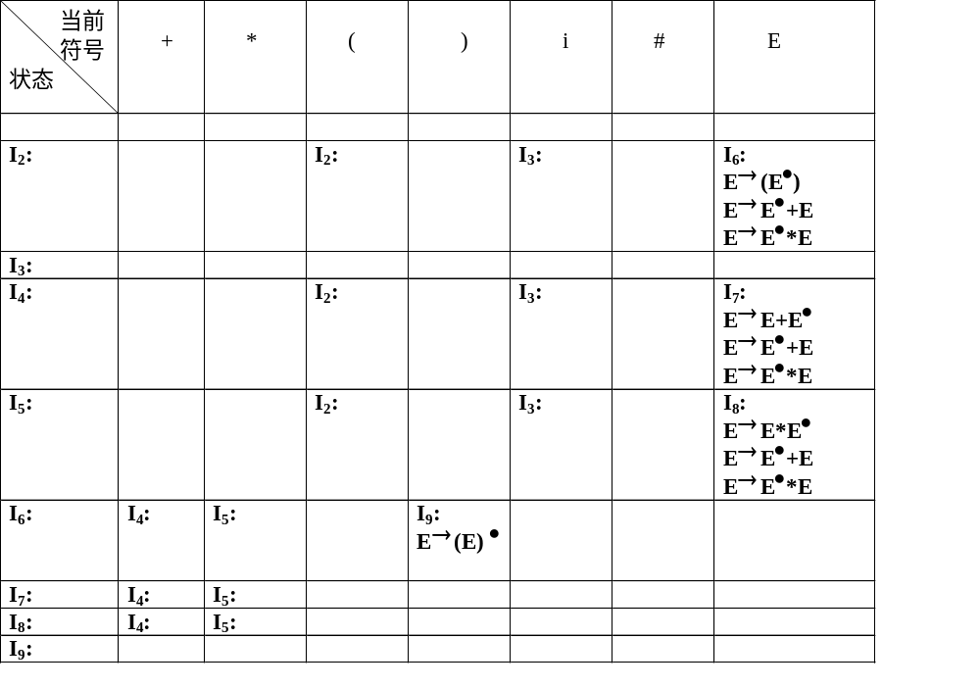
在I_{1，}I_{7，}I₈中 存在移进 -归约冲突

Slide 100
在I_{1，}I_{7，}I₈中 存在移进 -归约冲突
I₁：E’ →E•
E →E•+E
E →E•*E
I₇ ： E →E+E•
E →E•+E
E →E•*E
I₈ ： E →E*E•
E →E•+E
E →E•*E
在I1中:归约项目E′→E·实际上为接受项目。由于FOLLOW(E′)＝{#}也就是只有遇到句子的结束标志'#'号才能接受，因而与移进项目的移进符号'+'，'*'不会冲突，所以可用SLR(1)方法解决，即遇当前输入符为'#'时则接受，遇'+'或'*'号时则移进。
在I7和I8中，由于归约项目[E→E＋E·]和[E→E*E·]的左部都为非终结符E，而FOLLOW(E)={#,＋，*，)}，而移进项目均有'+'和'*'也就存在FOLLOW(E)∩{＋，*}≠
对于I7和I8规定：‘*’优先于‘+’，都服从左结合
I7 ：遇‘*’移进
遇‘+’归约
I₈ ：遇‘+’，‘*’ 都归约

Slide 101
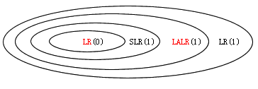
◇ 四种LR类型：
LR(0) SLR(1) LALR(1) LR(1) 功能逐个增强
◇ 四种LR类型的文法是真包含关系

Slide 102
LR分析的特征是：
◇ 归约过程是规范的：
◇符号栈中的符号是规范句型的前缀，且不含句柄以后的任何符号(活前缀)。
◇ 分析决策依据栈顶状态和现行输入符号是什么来决定的。
◇为构造LR分析表，可先构造识别活前缀和句柄的DFA。
◇ LR分析器的关键部分是分析表的构造, 对一个文法能判断是否是LR类文法，能否构造相应的LR分析表，并能对给定的输入串进行分析以决定该输入串是否为所给文法的句子
小结

